Slide 1
Personalistika a analýza mzdových nákladů firmy
Implementace Krajského akčního plánu Kraje Vysočina I
Učíme se ze života pro život
Registrační číslo: CZ.02.3.68/0.0/0.0/16_034/0008656

Slide 2
Rozvíjená oblast: | ICT kompetence mimo předmět informatika / práce s PC
Oblast vzdělávání / předmět: | Ekonomika
Název aktivity: | Personalistika a analýza mzdových nákladů firmy
Stupeň vzdělávání: | SŠ
Ročník: | 2. – 4.

Slide 3
Název aktivity: Personalistika a analýza mzdových nákladů firmy.
Cílová skupina: žáci SŚ, 2. – 4. ročník.
Cíl aktivity:
transferový – vzorce, funkce v tabulkovém editoru, kontingenční tabulka, graf,
oborový – učivo – Personalistika a analýza mzdových nákladů firmy.
Pomůcky:
počítač s projektorem, počítače s tabulkovým editorem pro studenty,
pracovní sešit – Příloha 1 - PERS_ANALYZA_MZD_NAKL_zadani.xlsx,
výsledný sešit – Příloha 2 - PERS_ANALYZA_MZD_NAKL_reseni.xlsx.
Motivace žáků před využitím transferové metody:
Před zahájením zpracování úkolů – vysvětlení sledovaných ukazatelů personalistiky a mzdových nákladů, stručné vysvětlení zadaných úkolů v listech 1 a 2, nastínění možných řešení.

Slide 4
Opakování tématu - personalistika
Pracovní právo – stručně vysvětlete obsah PP
Personální práce – vysvětlete
Personální plány – vysvětlete
BOZP – vysvětlete
Stanovení potřeby zaměstnanců – vysvětlete (jak zjistíme jeho výši)
Hodnocení a odměňování zaměstnanců

Slide 5
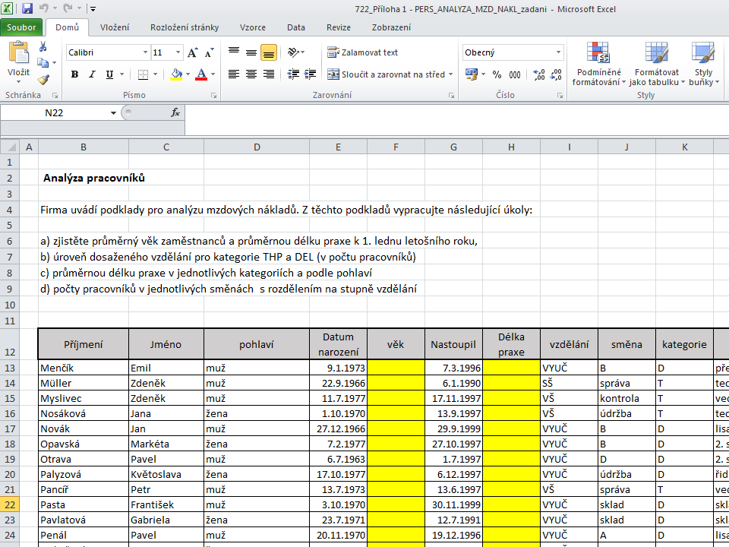

Slide 6
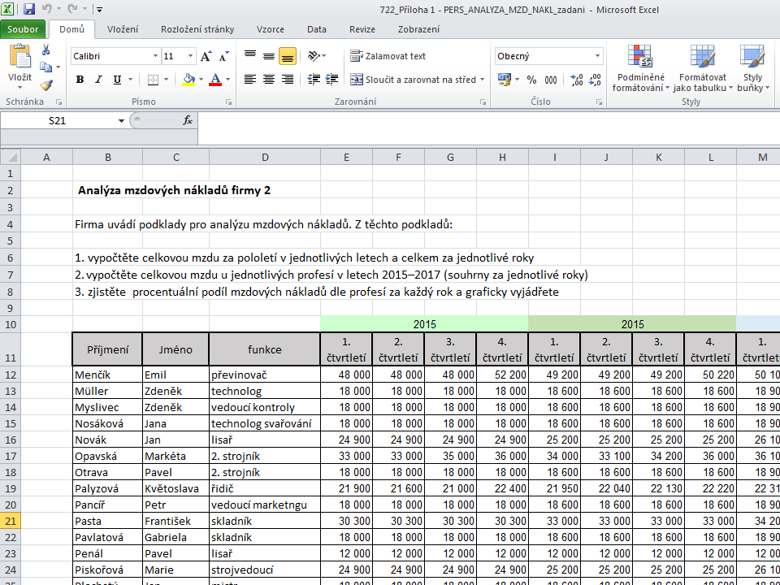

Slide 7
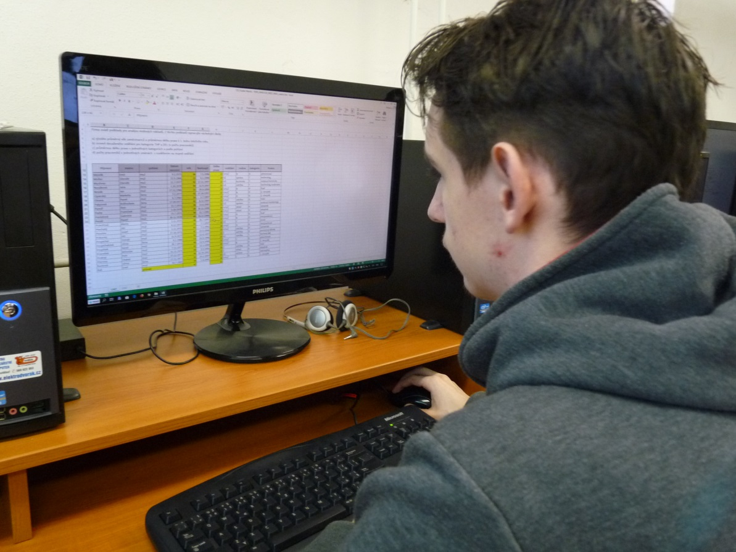
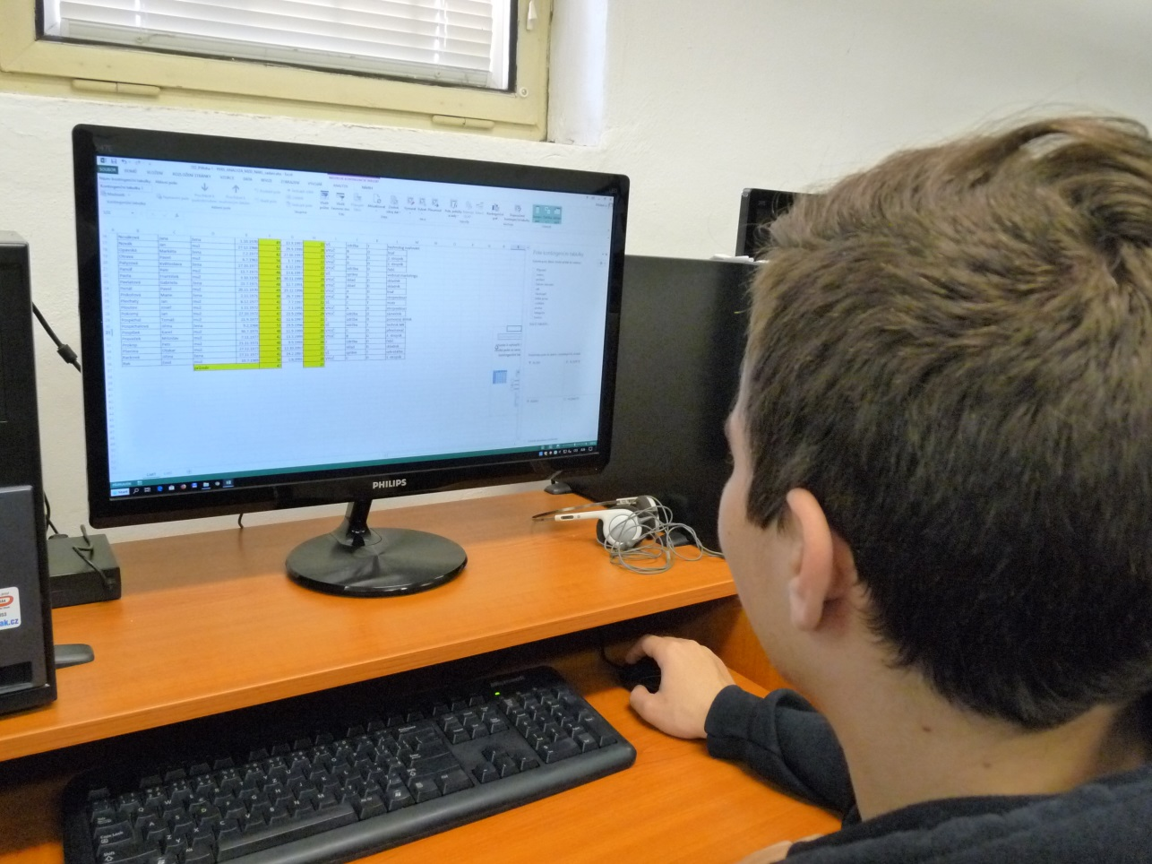

Slide 8
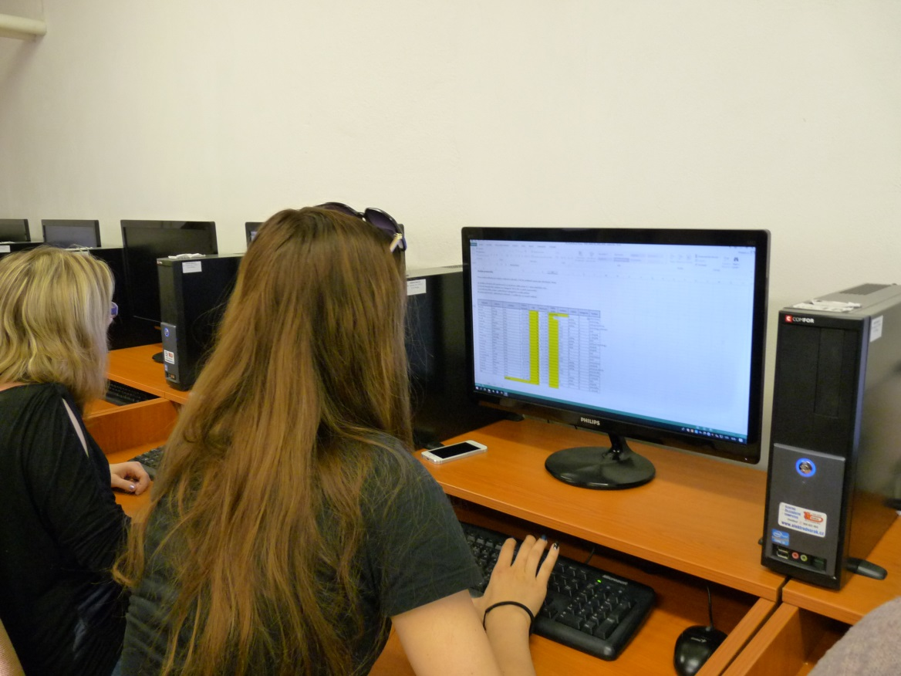
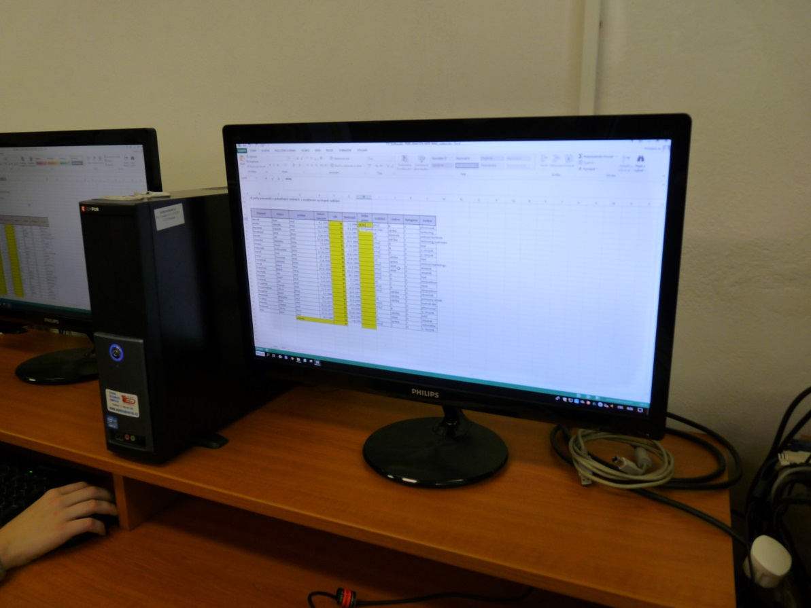

Slide 9
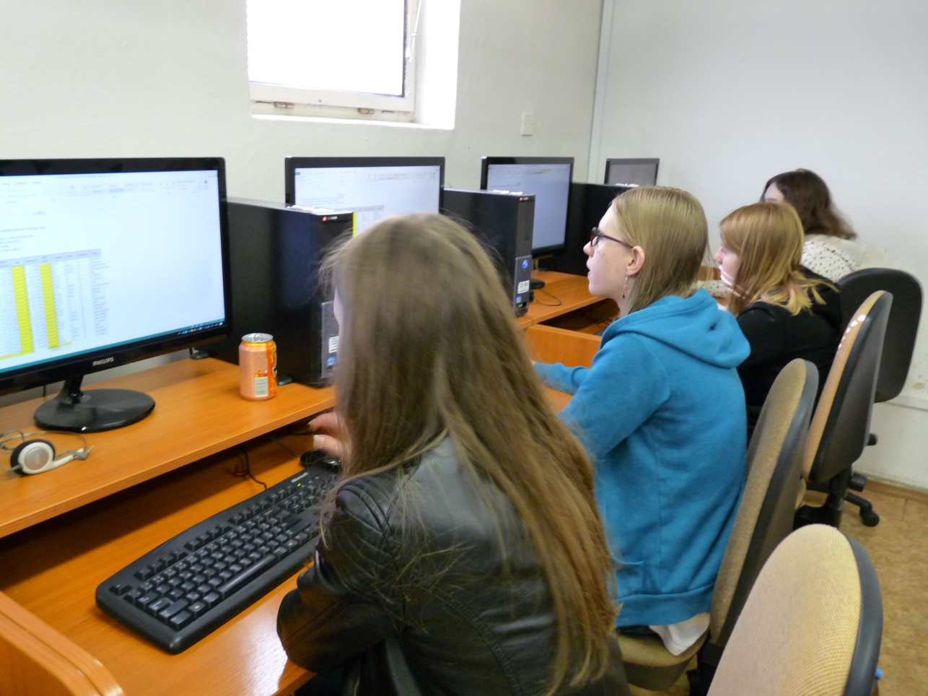
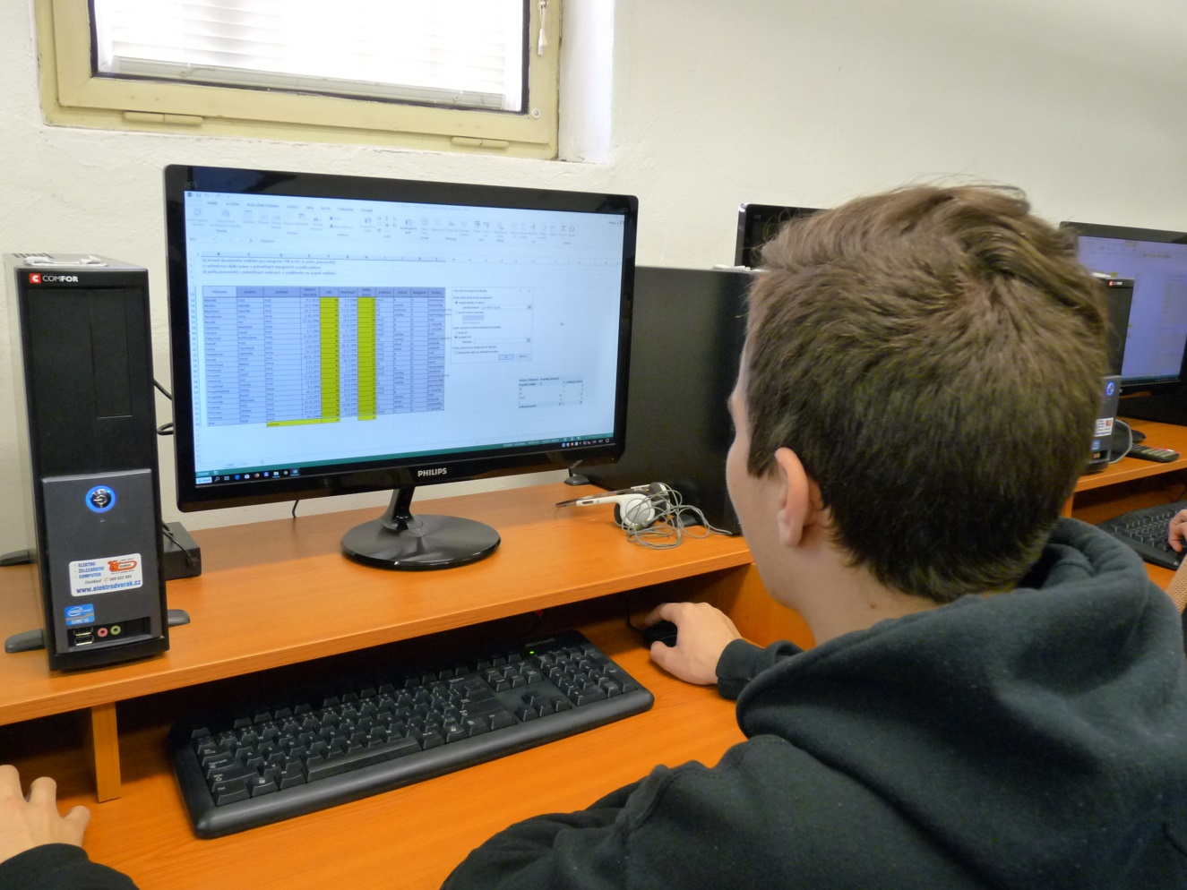

Slide 10
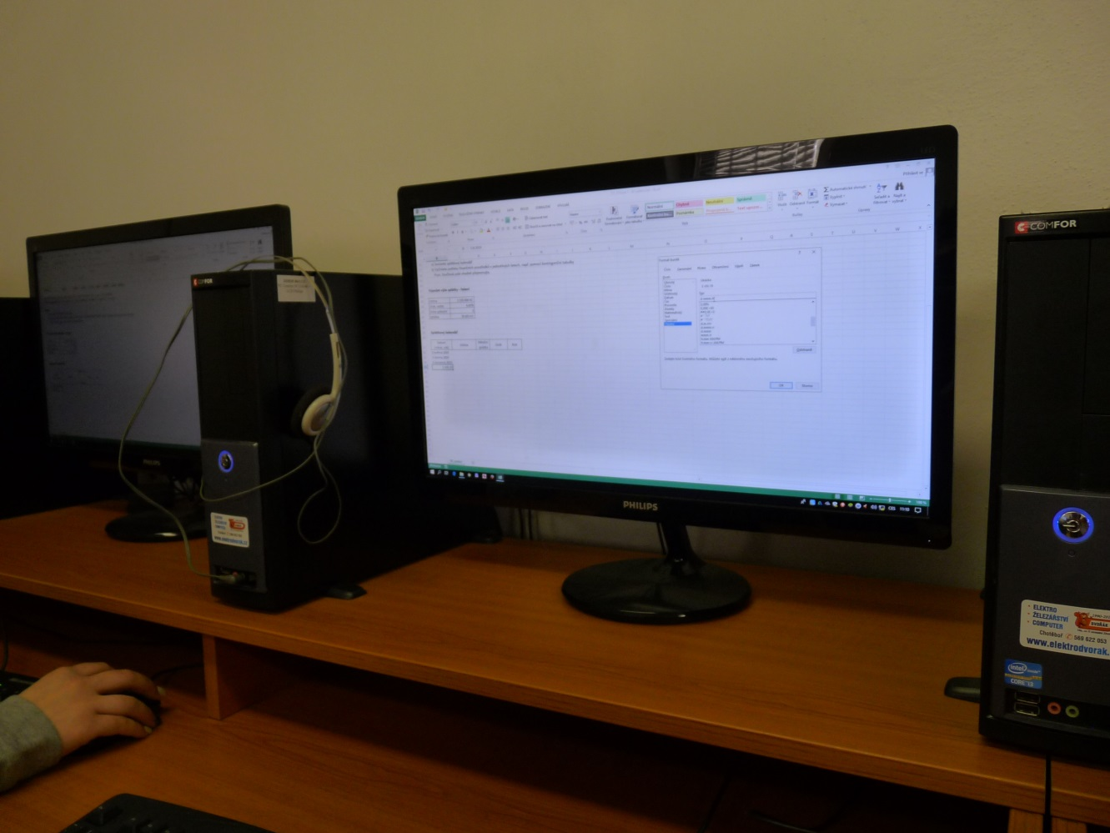
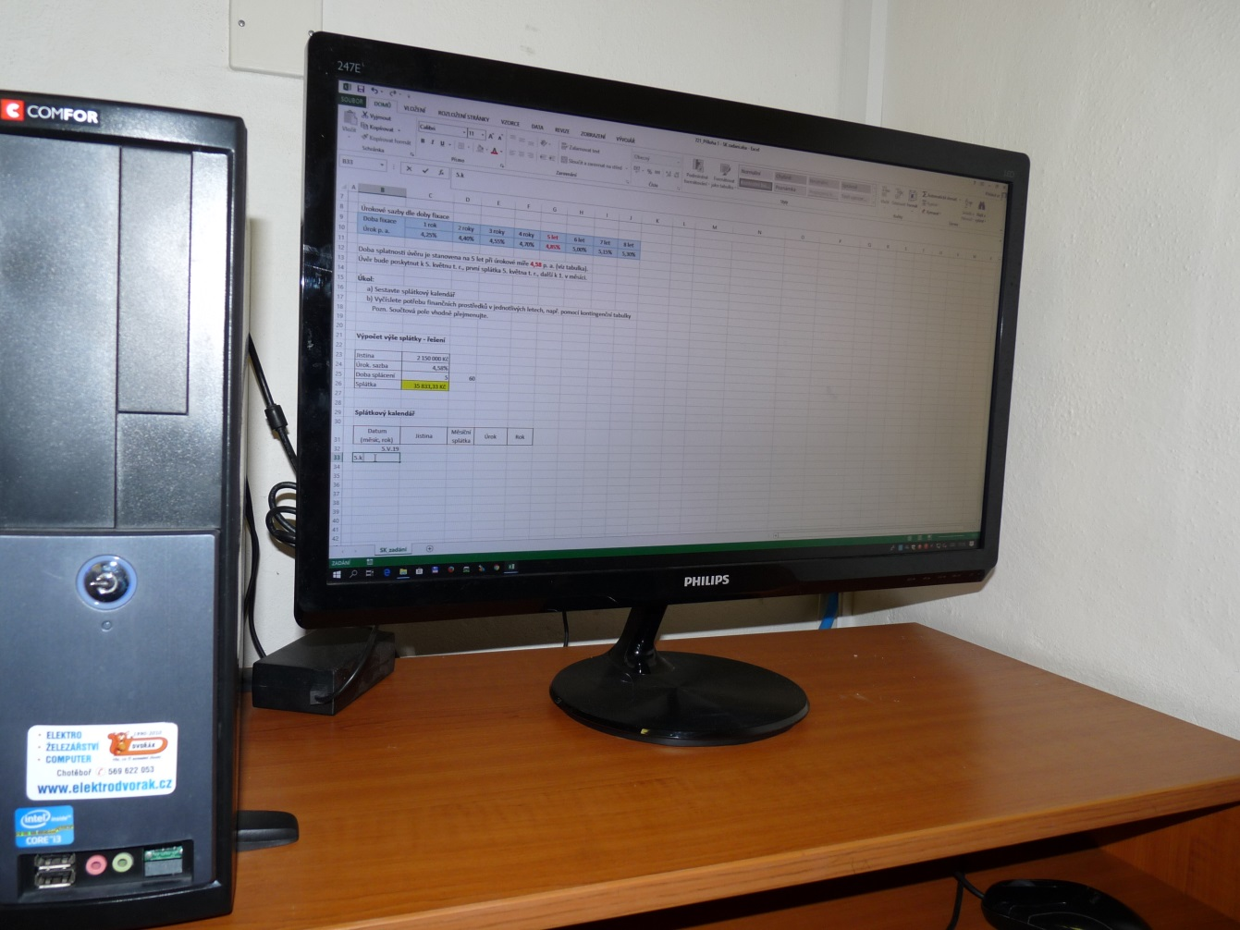

Slide 11
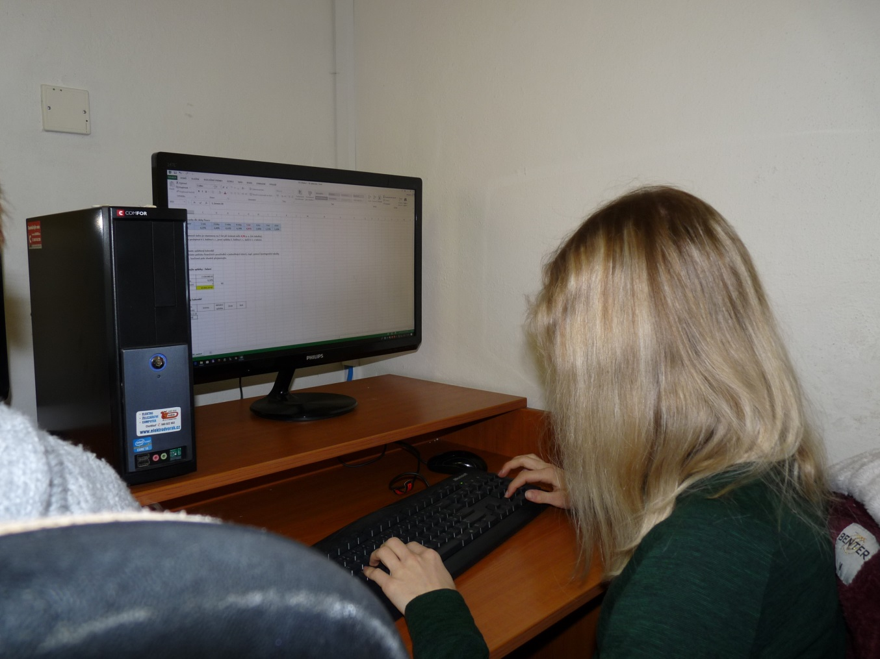
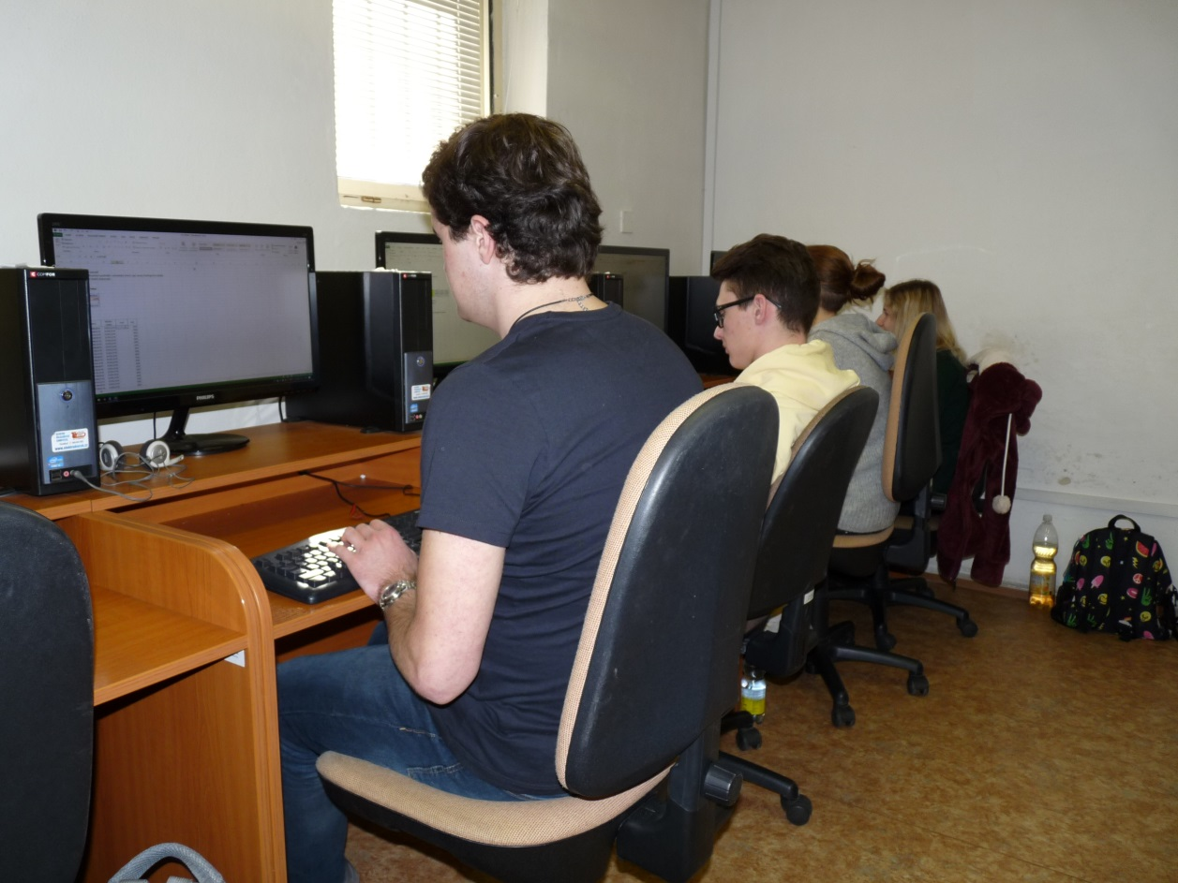

Slide 12
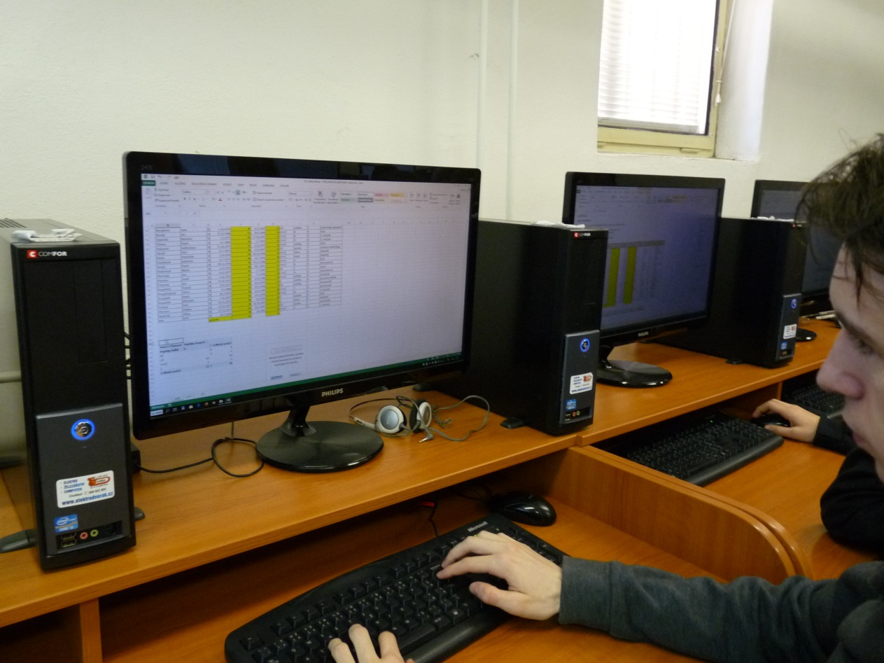
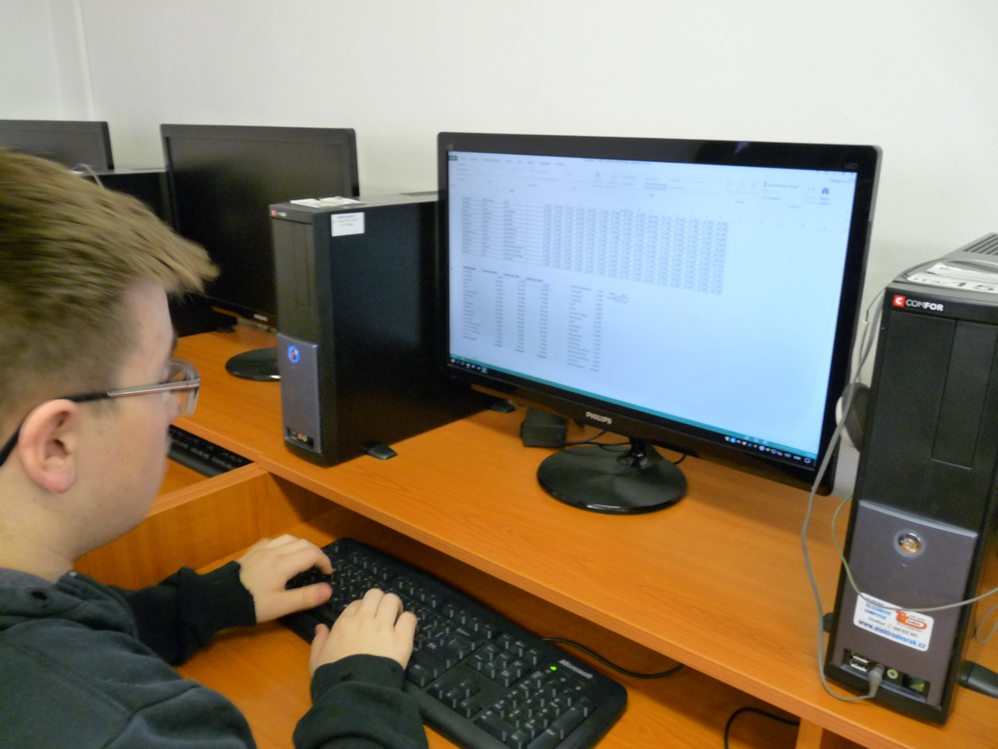

Slide 13
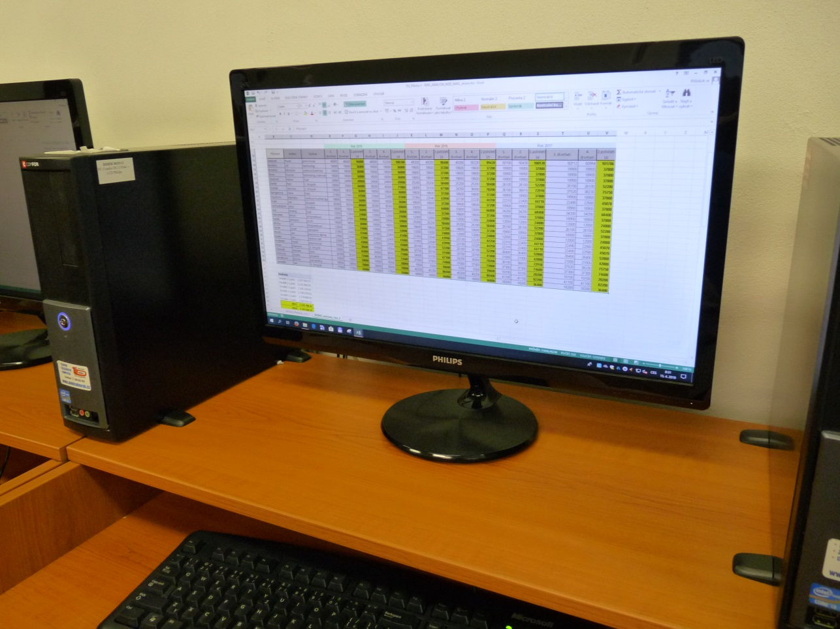
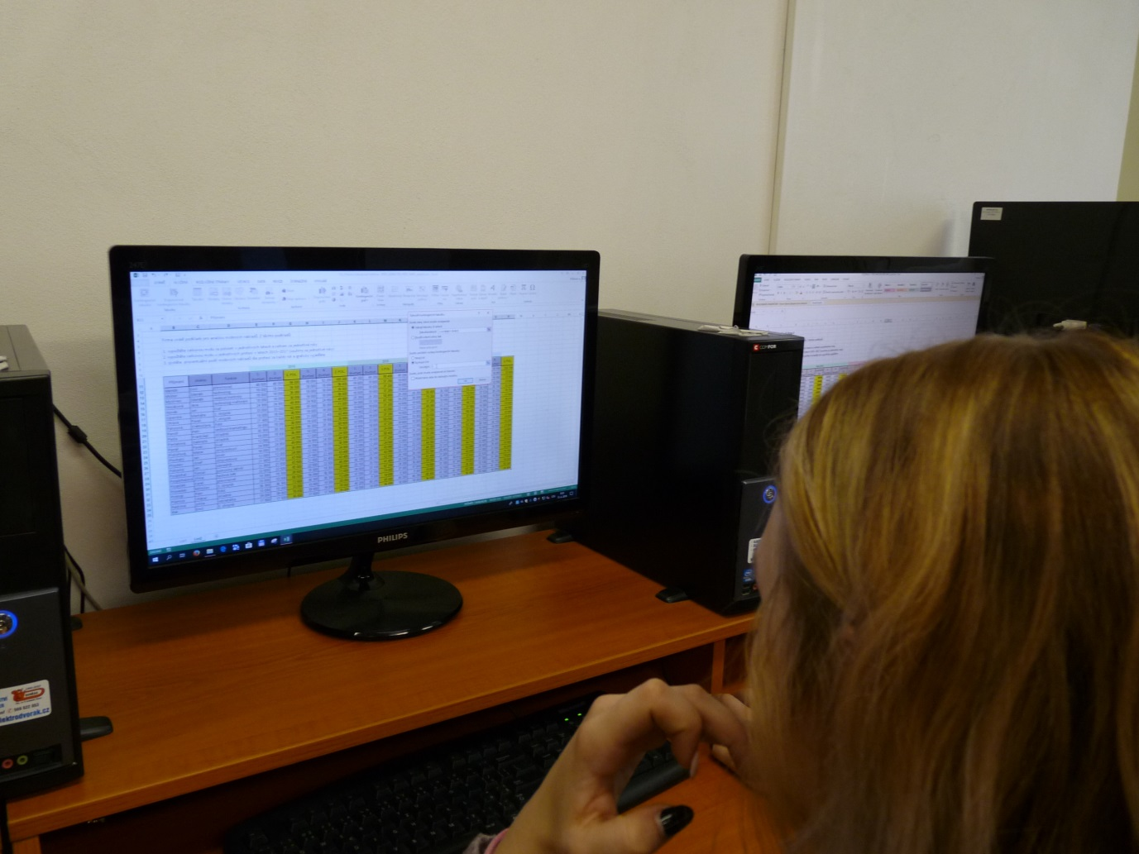

Slide 14
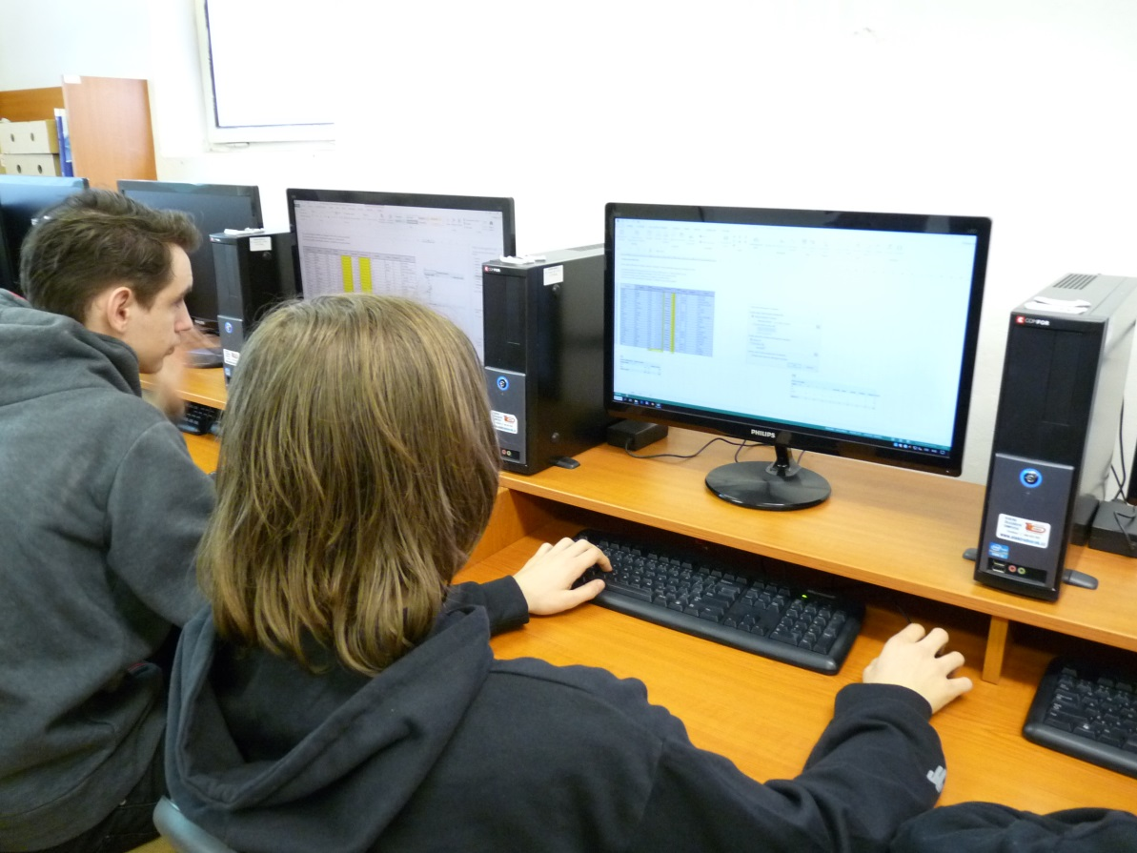
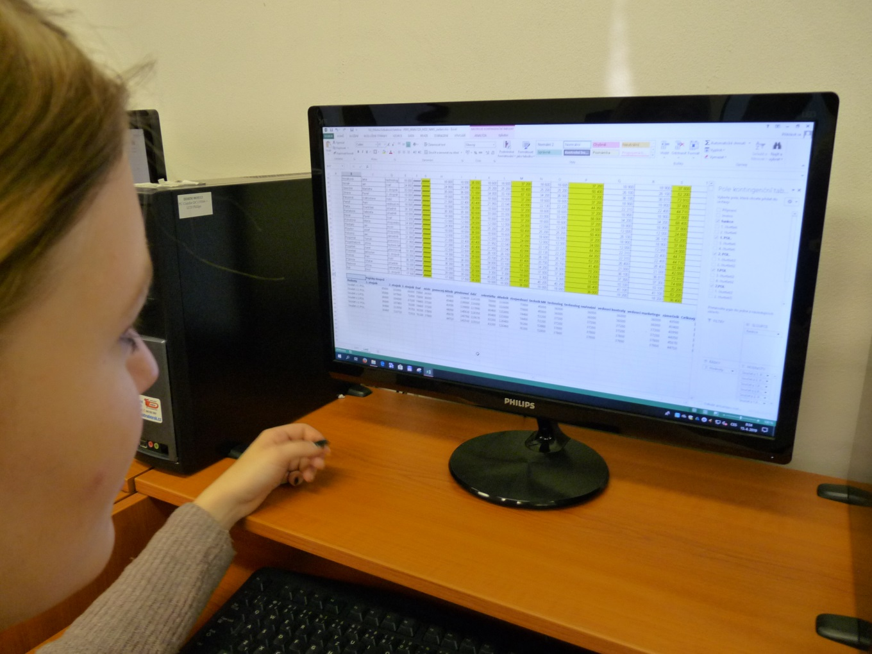

Slide 15
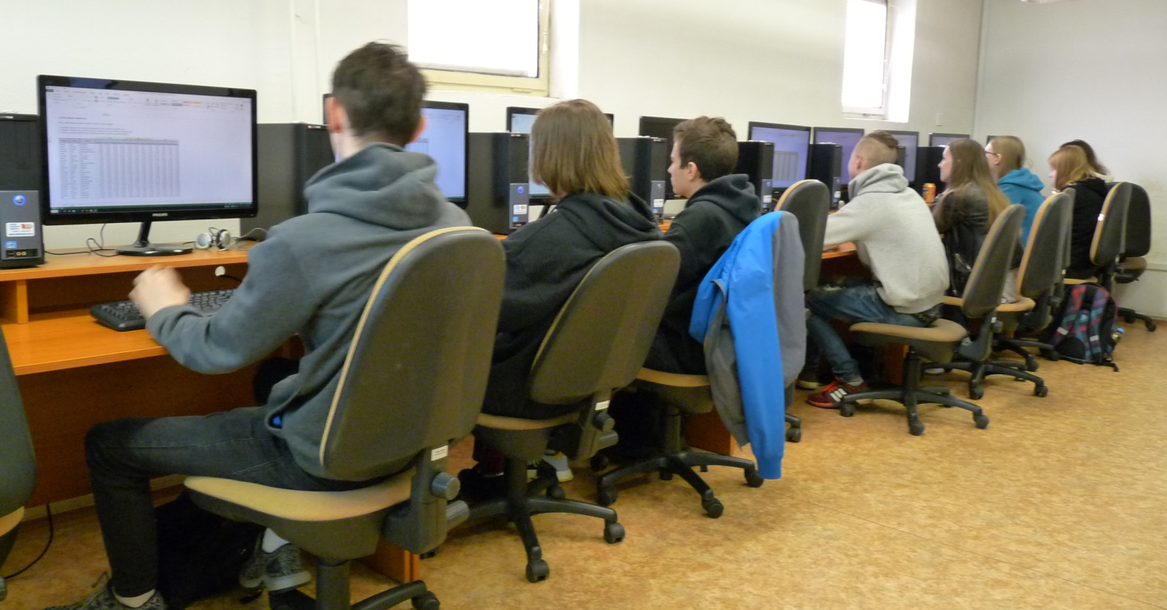
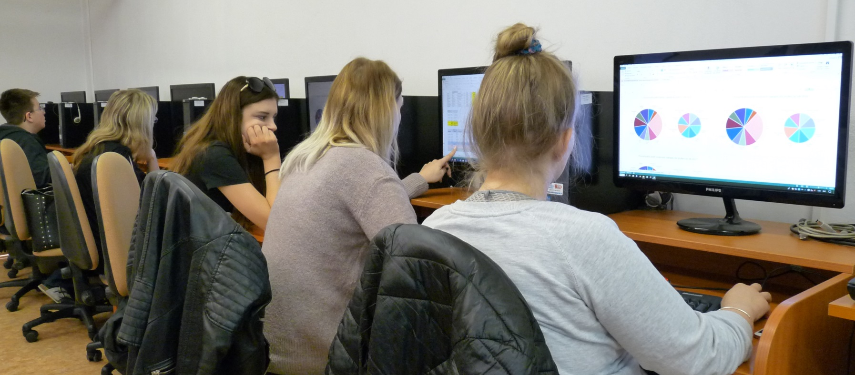

Slide 16
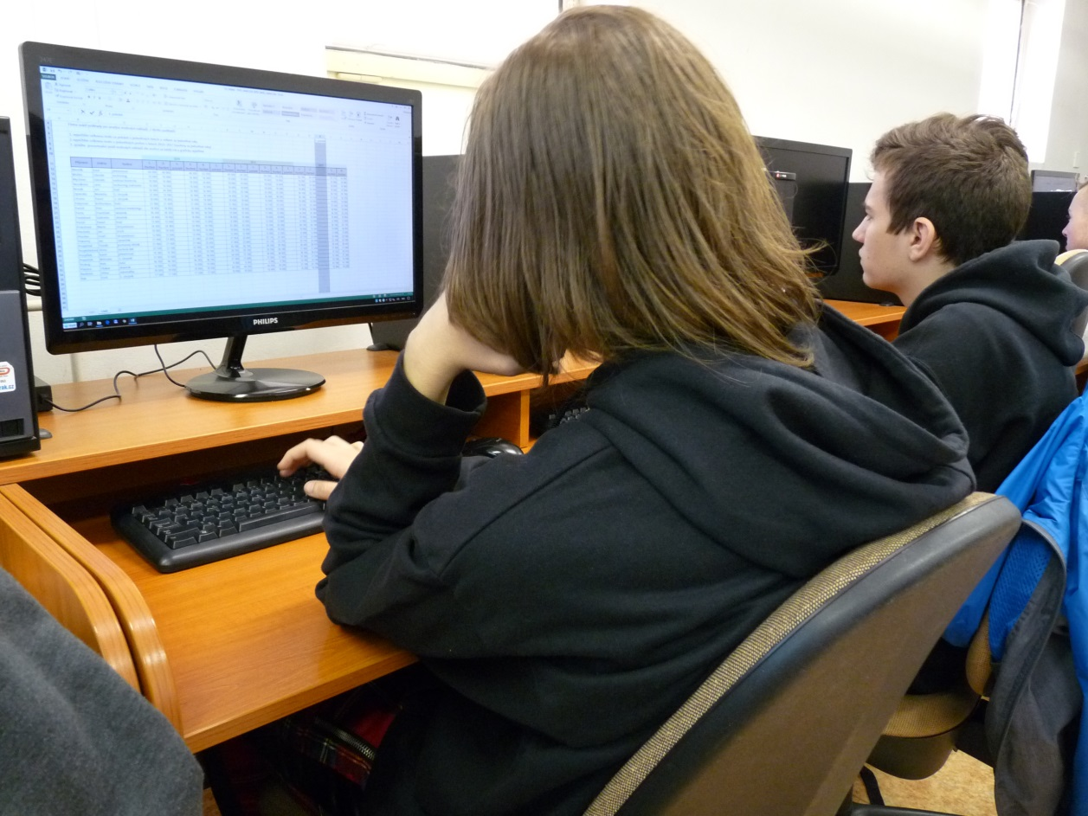

Slide 17
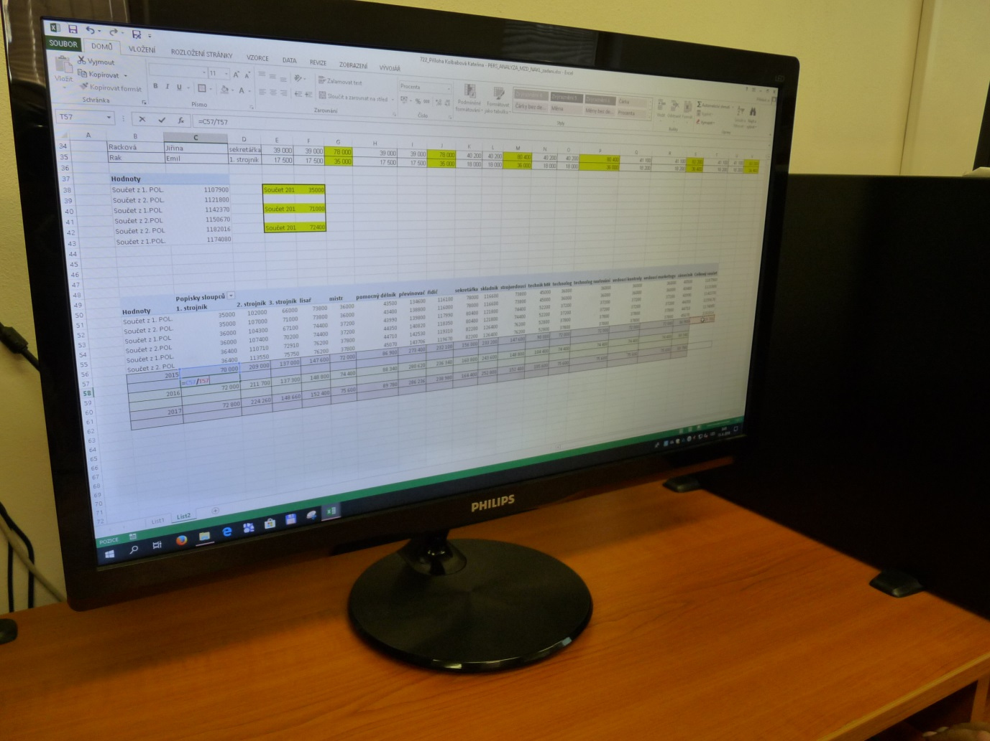
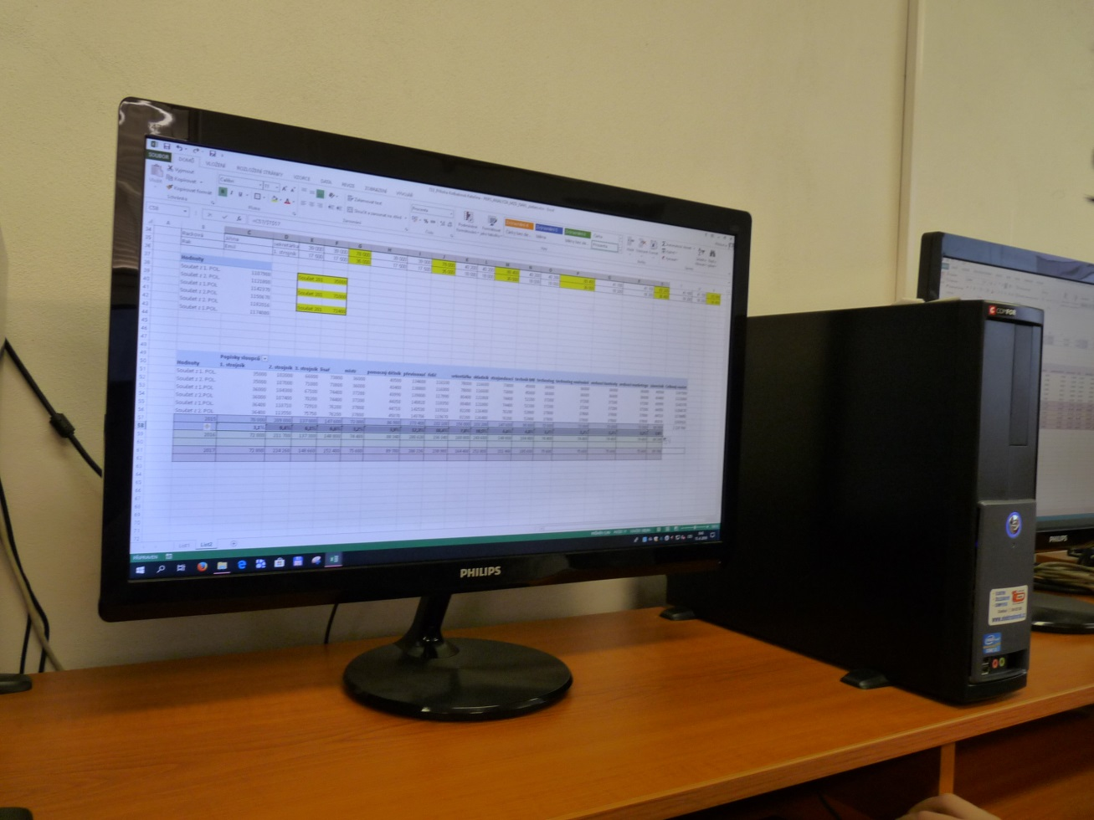

Slide 18
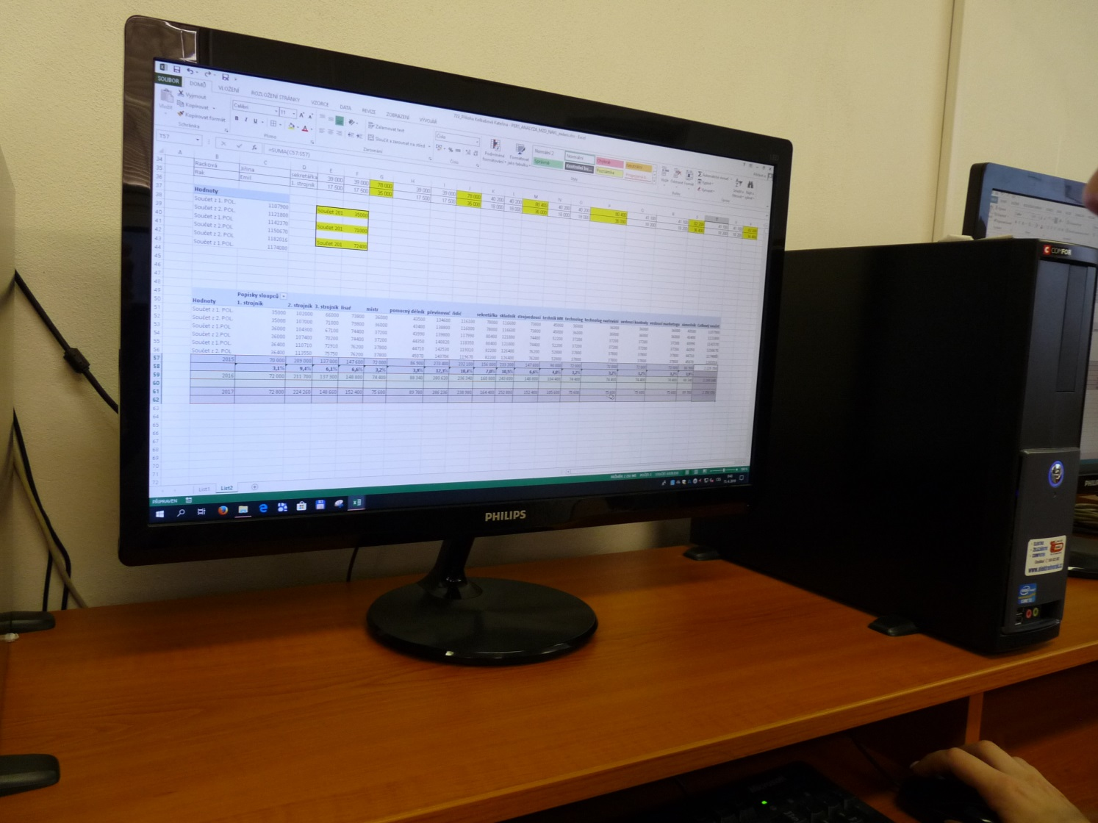
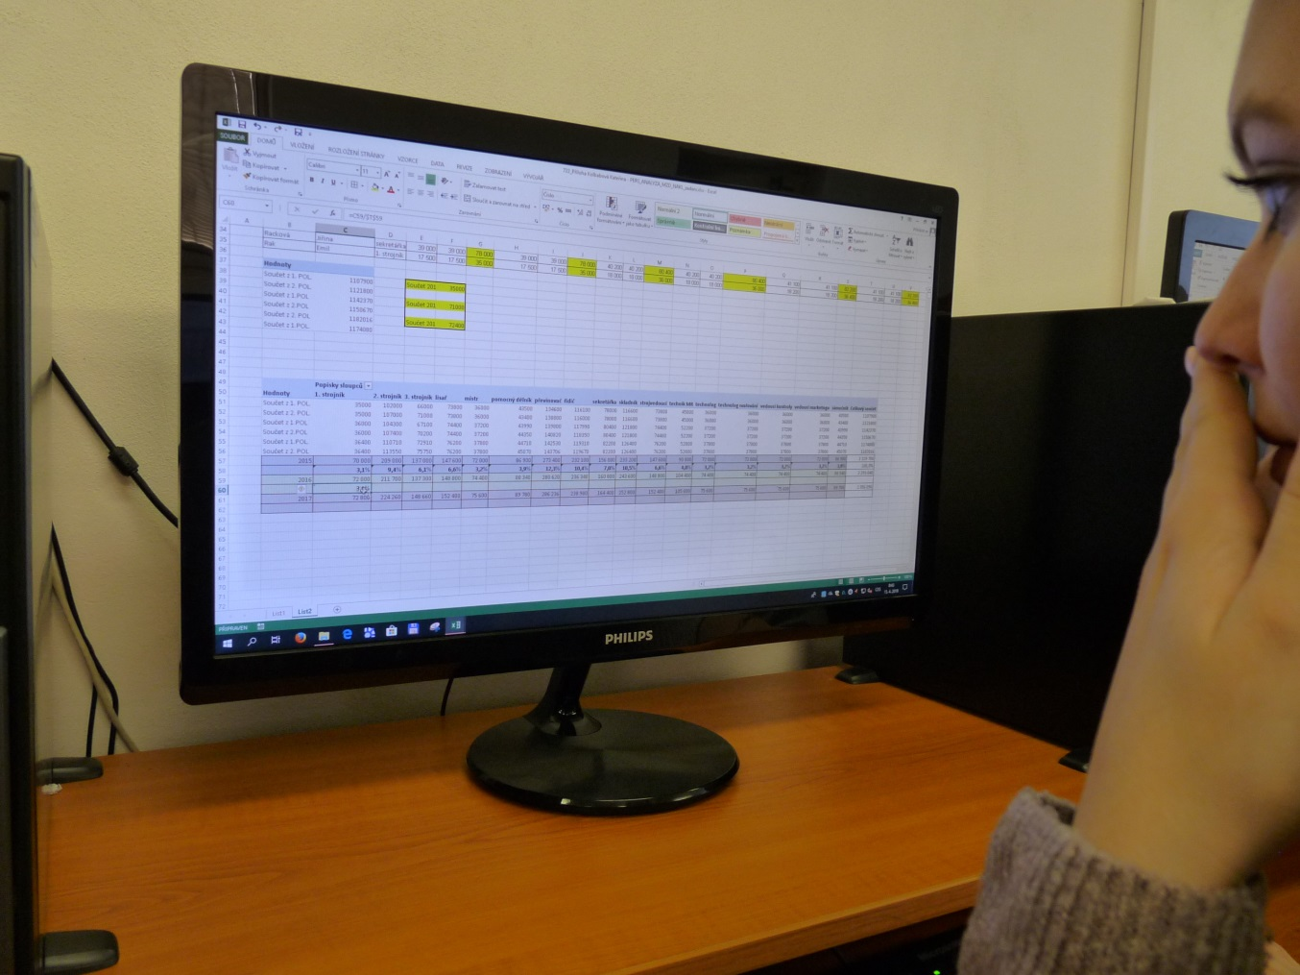

Slide 19
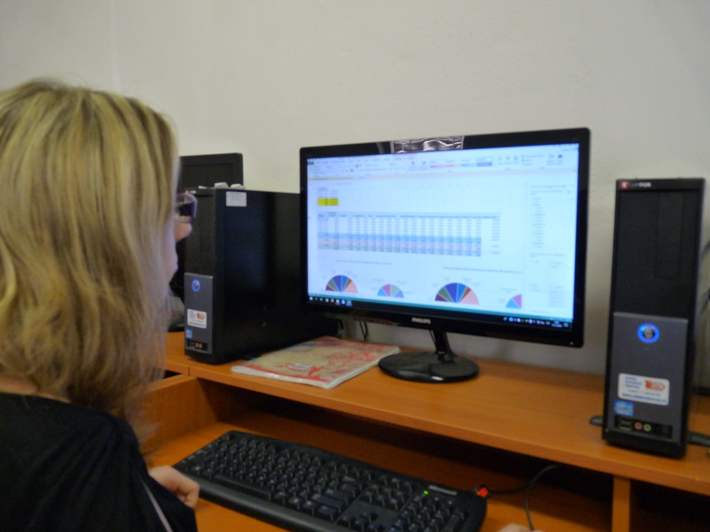
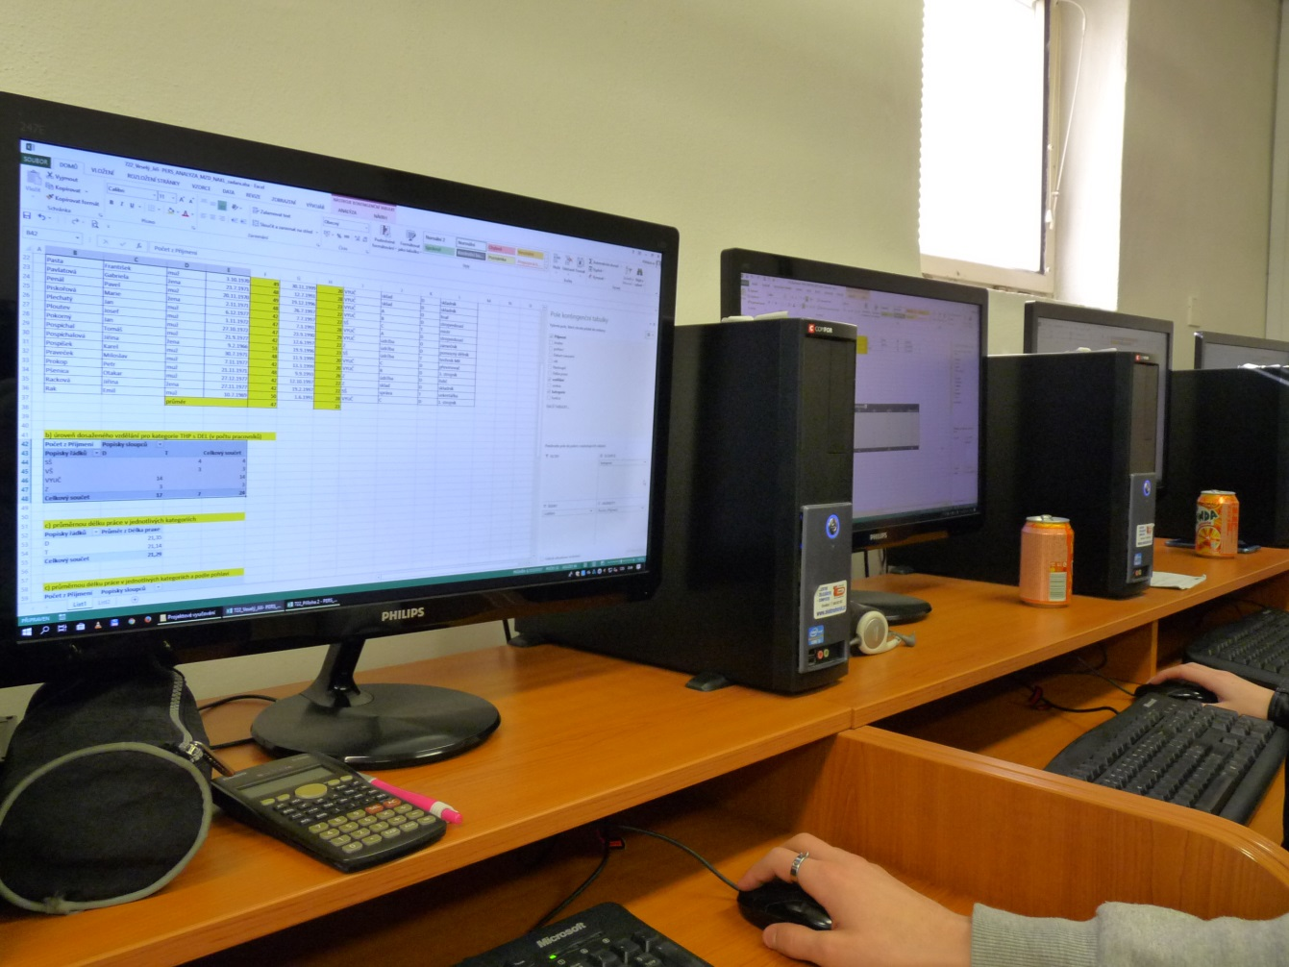

Slide 20
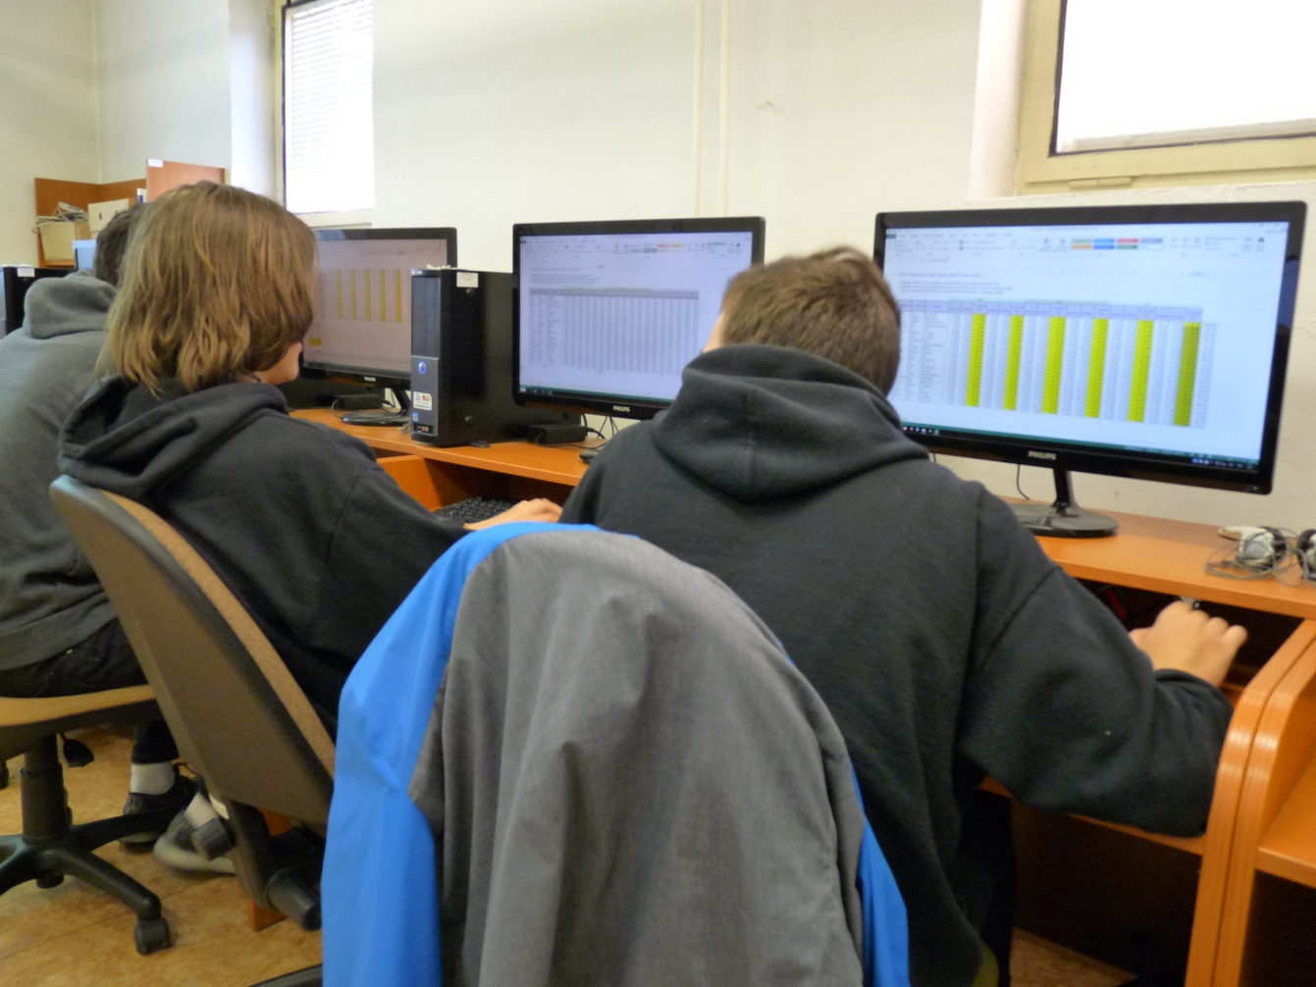
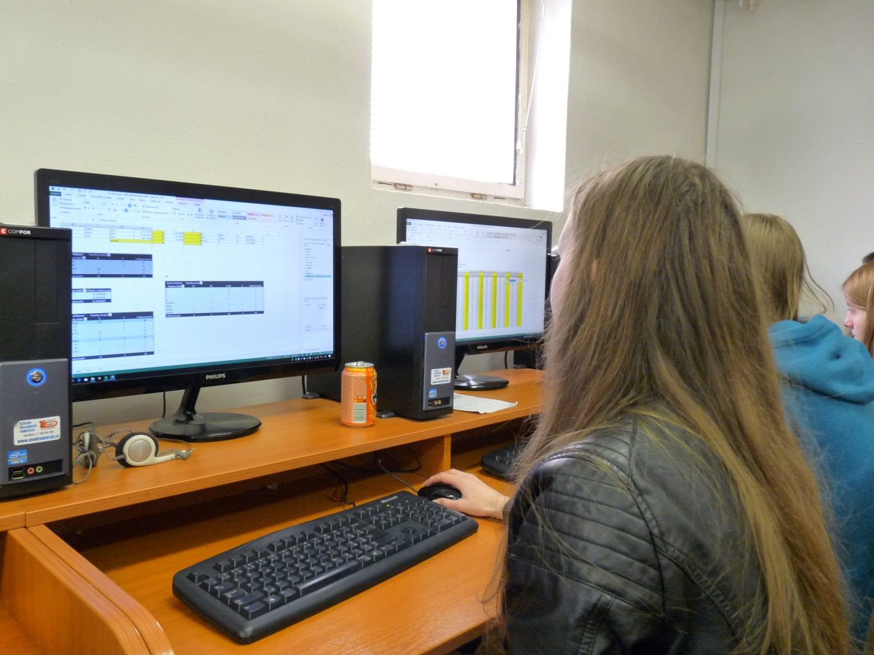

Slide 21
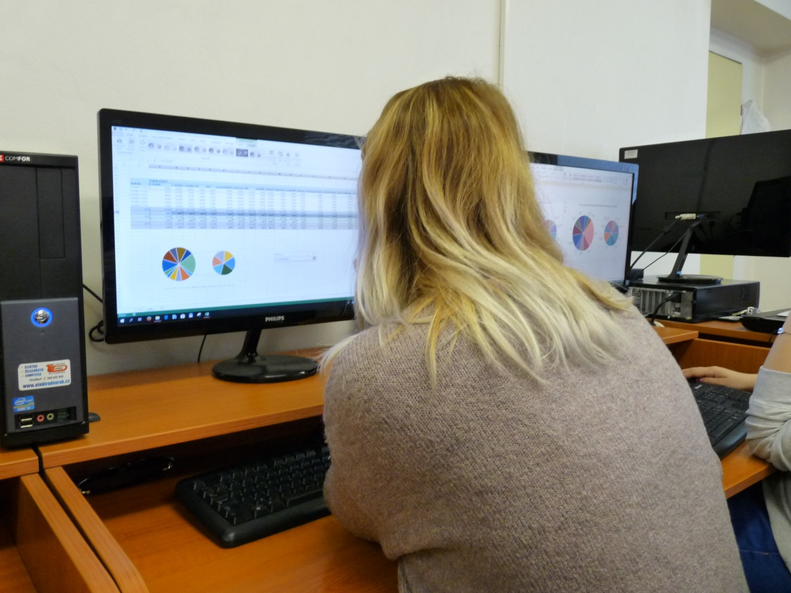
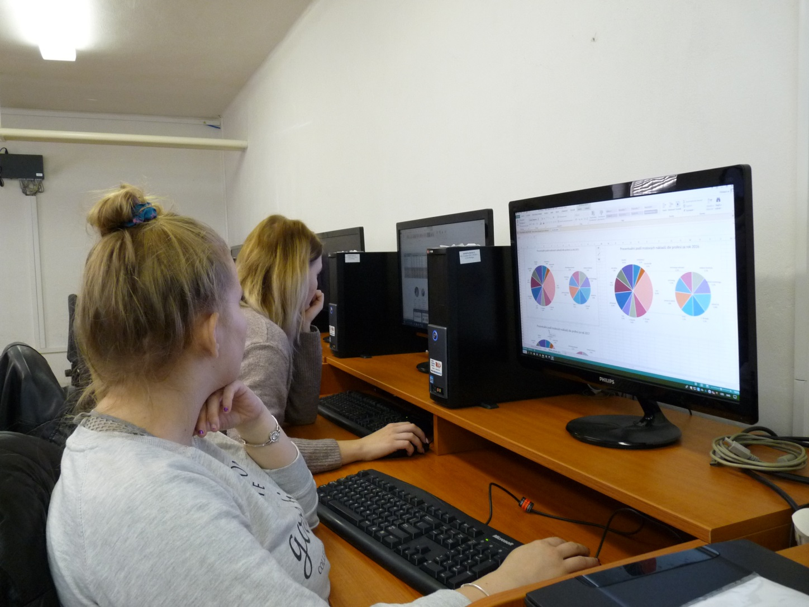

Slide 22
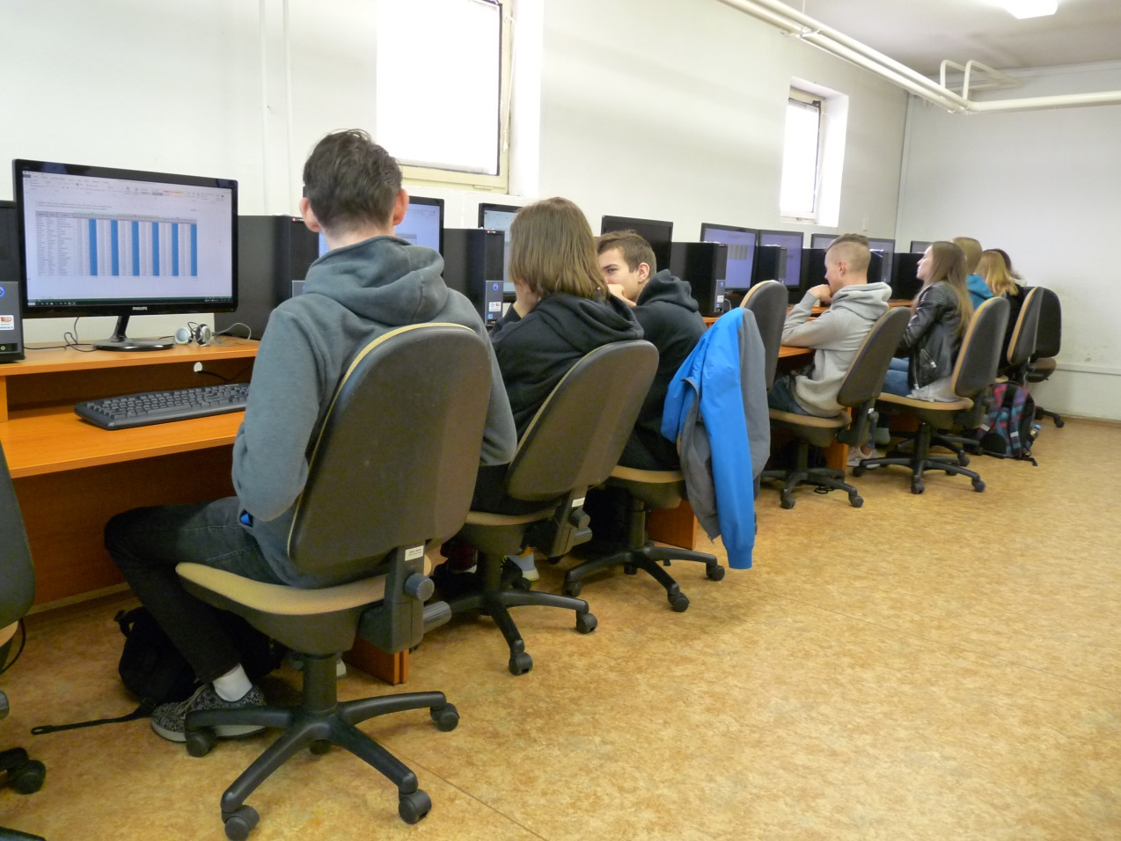
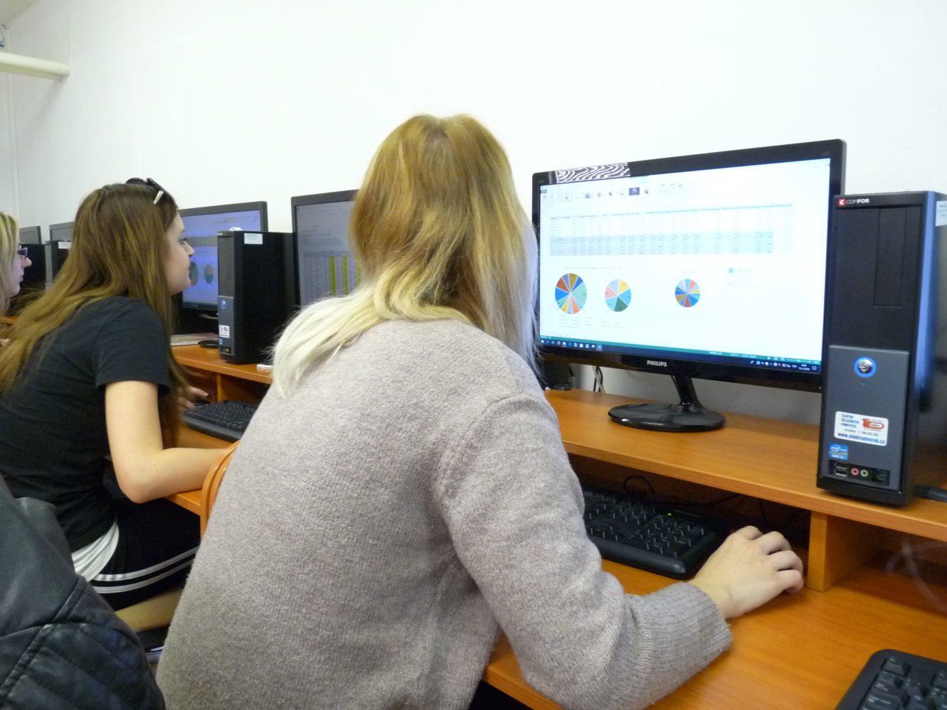

Slide 23
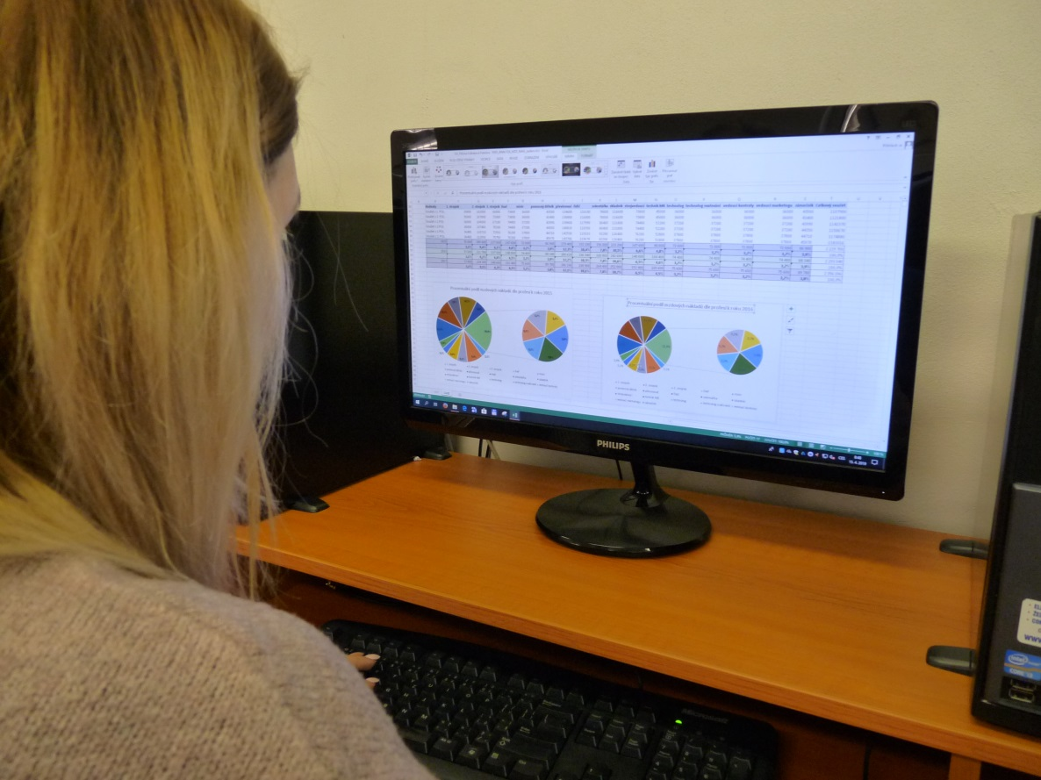
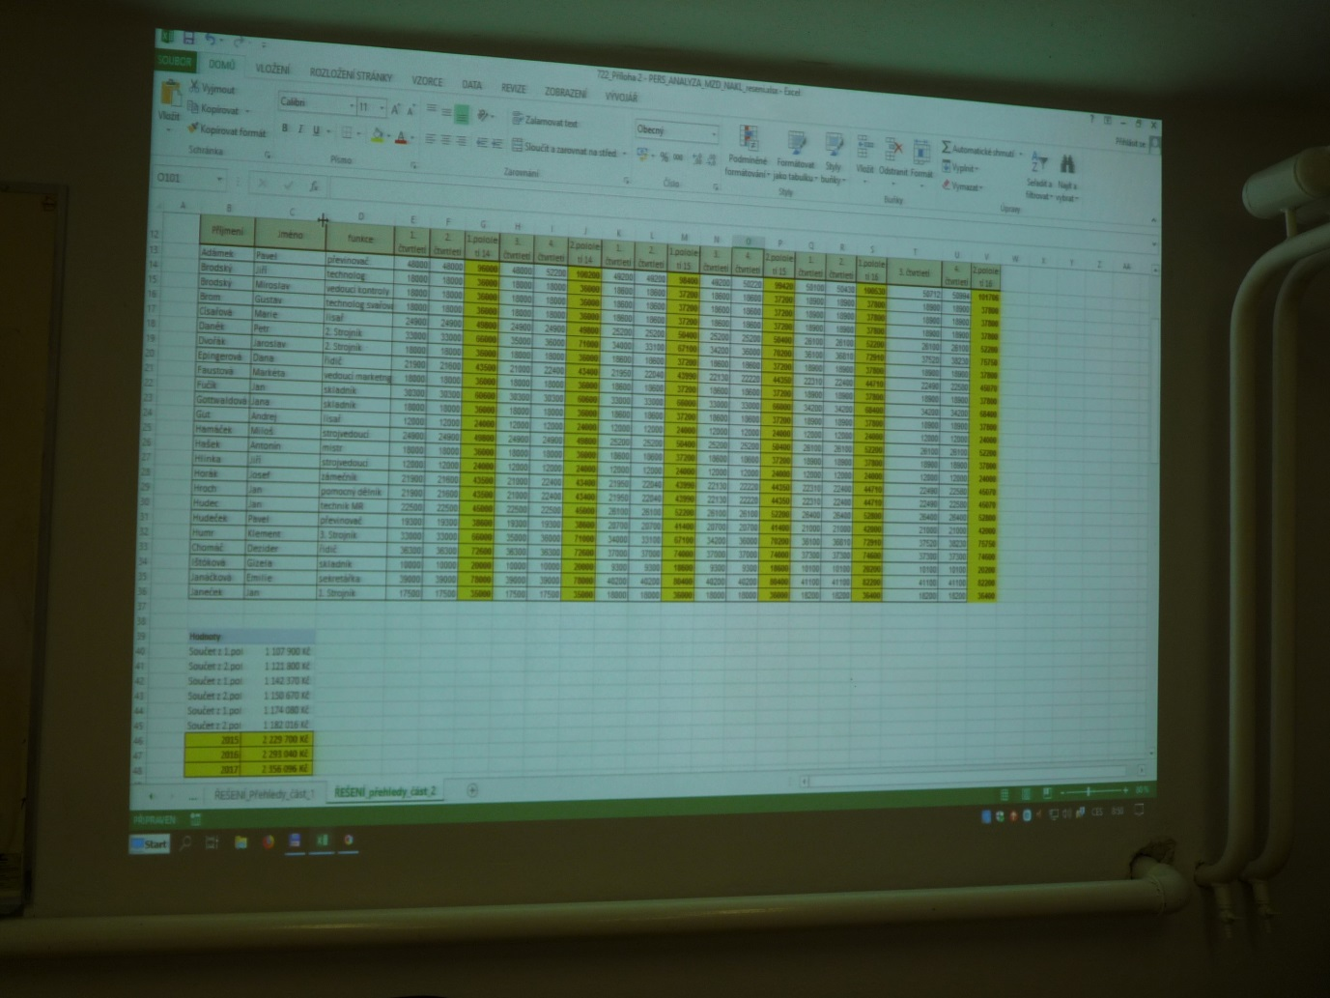

Slide 24
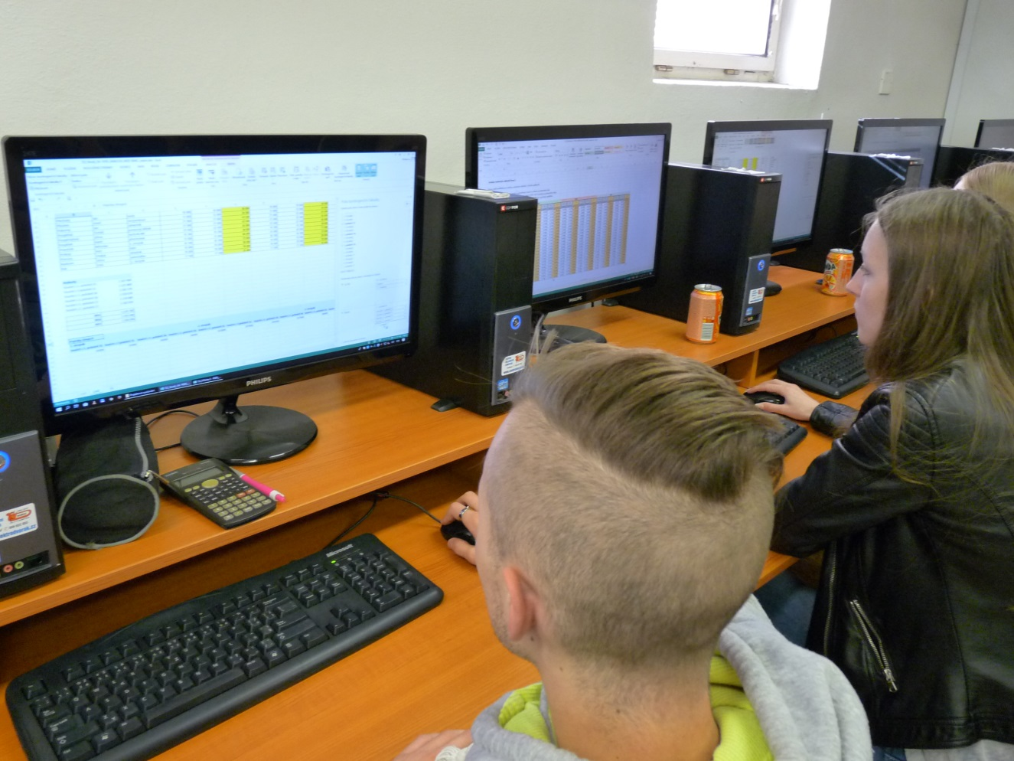
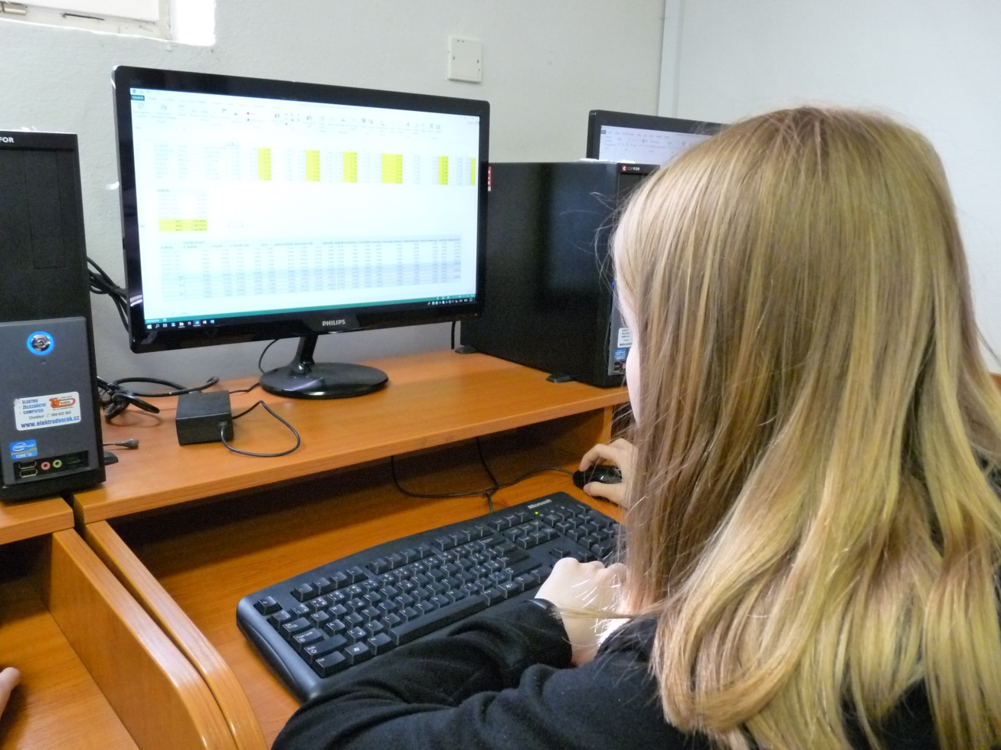

Slide 25
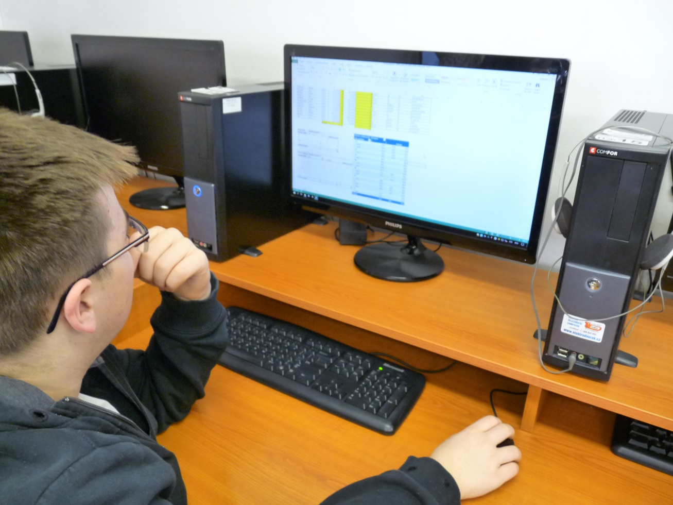

Slide 26
Kontrola správnosti vypracování úkolů
Diskuse

Slide 27
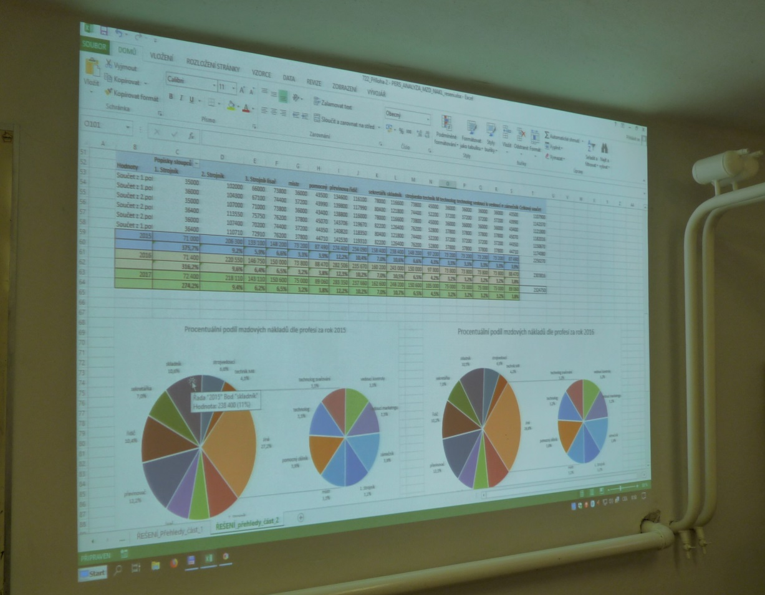

Slide 28
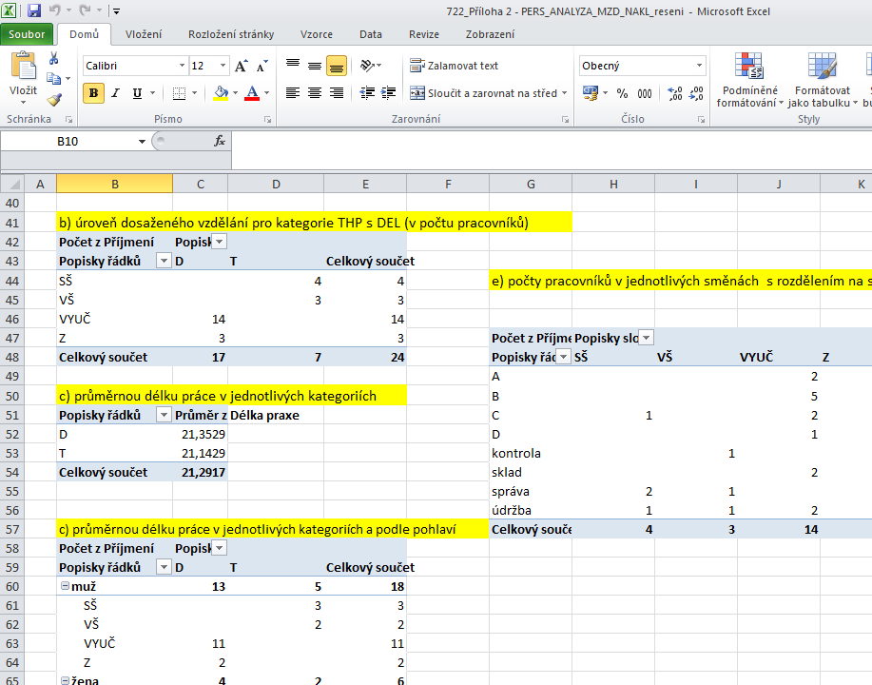

Slide 29
Závěrečné zhodnocení hodiny

Slide 30
